Slide 1
TRƯỜNG TIỂU HỌC ÁI MỘ A
TẬP LÀM VĂN
LỚP 2
TUẦN 25

Slide 2
Đáp lời đồng ý. Quan sát tranh trả lời câu hỏi.
1 . Đọc đoạn đối thoại sau. Nhắc lại lời của bạn Hà khi được bố của Dũng đồng ý cho gặp Dũng.
Hà : Cháu chào bác ạ. Cháu xin phép bác cho cháu gặp bạn Dũng. Bố Dũng : Cháu vào nhà đi, Dũng đang học bài đấy. Hà : Cháu cảm ơn bác, cháu xin phép bác.

Slide 3
Khi đáp lại lời đồng ý, ta cần đáp lại với thái độ vui vẻ, nhã nhặn, lịch sự.

Slide 4
2. Nói lời đáp trong các đoạn đối thoại sau :
- Hương cho tớ mượn cái tẩy nhé ?
- Ừ.
- …
- Em cho anh chạy thử cái tàu thủy của em nhé?
- Vâng.
- …

Slide 5
- Hương cho tớ mượn cái tẩy nhé ?
- Ừ.
- Cảm ơn cậu! Tớ sẽ trả lại nó ngay khi dùng xong.
- Mình cảm ơn bạn rất nhiều!
- Cảm ơn bạn nhé. Bạn tốt quá!
- Cảm ơn nhé!

Slide 6
- Em cho anh chạy thử cái tàu thủy của em nhé?
- Vâng.
- Cảm ơn em. Em ngoan quá !
- Cám ơn, anh sẽ chơi cẩn thận .
- Em của anh ngoan quá!

Slide 7
Khi được người khác cho phép hoặc đồng ý, chúng ta phải đáp lại bằng lời cảm ơn thật chân thành.

Slide 8
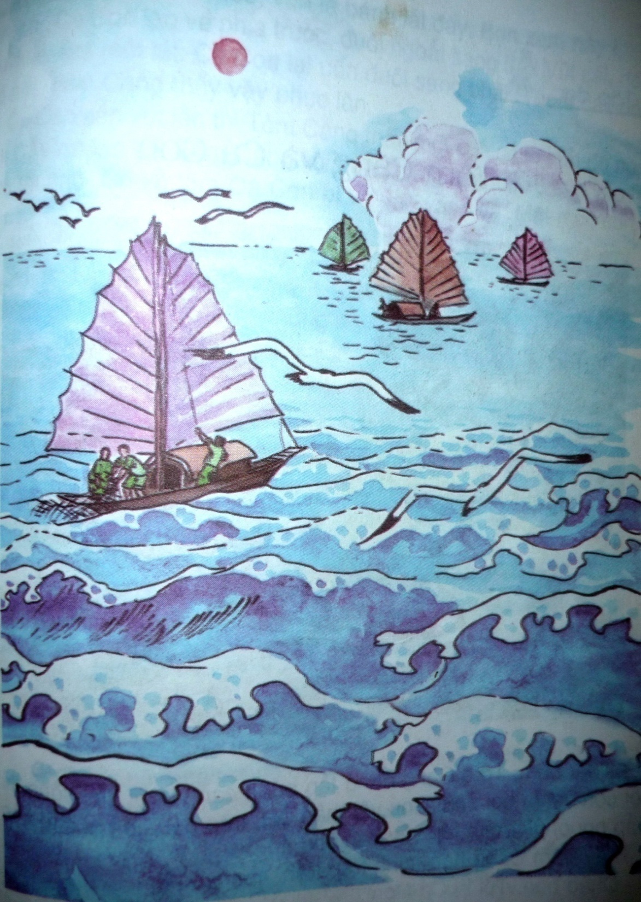
Bài tập 3:
Quan sát tranh và trả lời câu hỏi
Tranh vẽ cảnh gì?
Sóng biển như thế nào?
Trên mặt biển có những gì?
Trên bầu trời có những gì?

Slide 9
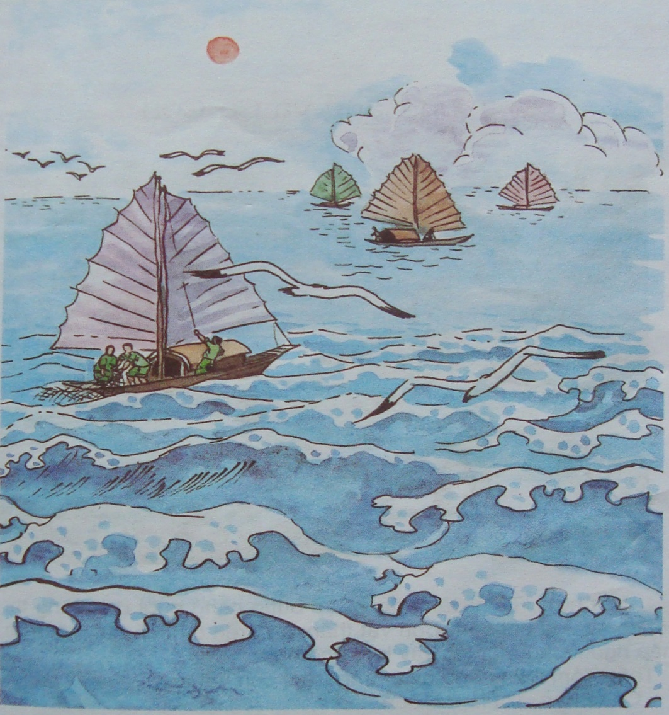
a) Tranh vẽ cảnh gì?
- Tranh vẽ cảnh biển vào buổi sáng.
- Tranh vẽ cảnh biển vào lúc bình minh.
- Cảnh bình minh trên biển …..

Slide 10
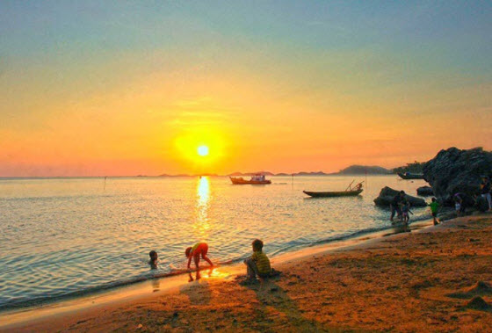

Slide 11
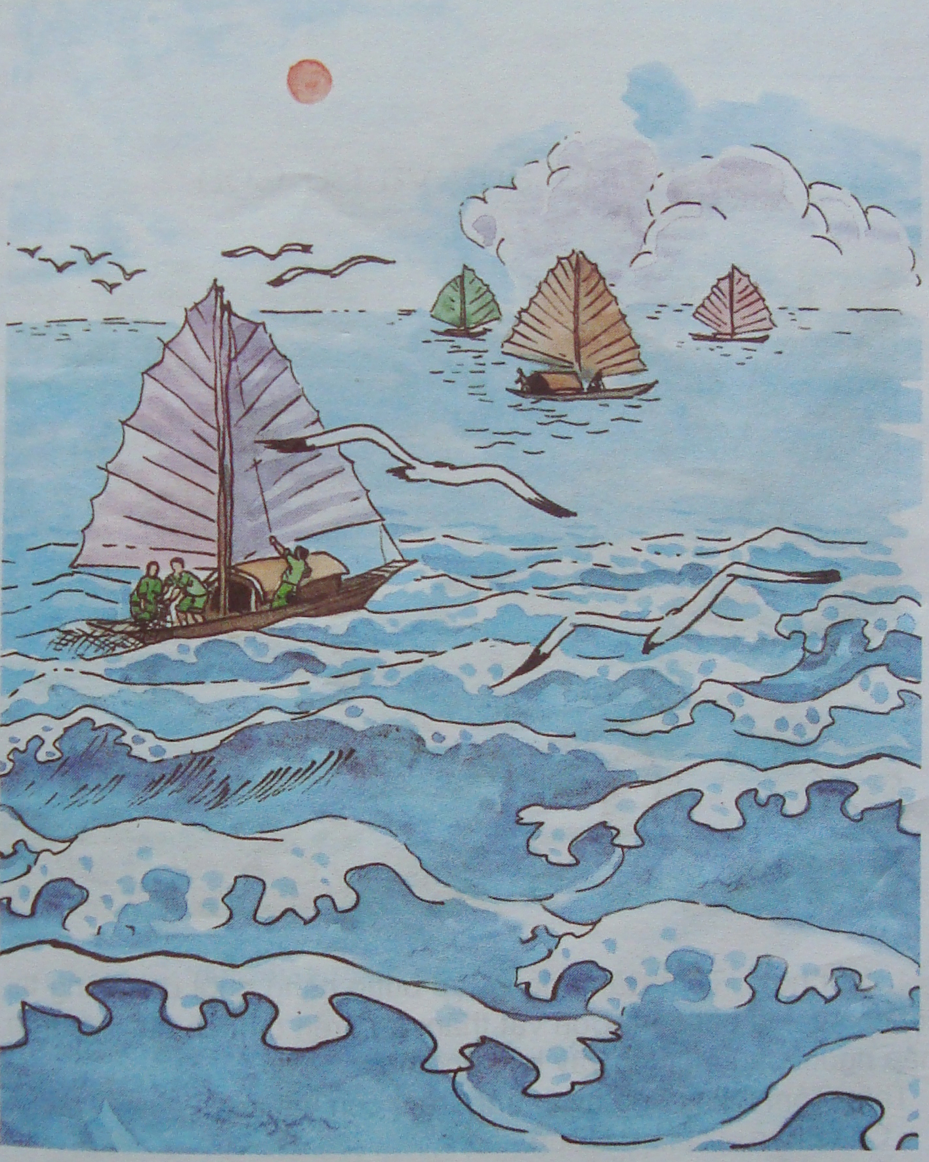
b) Sóng biển như thế nào?

Slide 12
b) Sóng biển như thế nào ?
- Sóng biển nhấp nhô xô vào bãi cát vàng.
- Từng đợt sóng rượt đuổi nhau tung bọt trắng xóa.
- Sóng biển cuồn cuộn nối đuôi nhau xô vào bờ như chơi trò kéo co.
- Những con sóng bạc đầu rượt đuổi nhau trên mặt biển.

Slide 13
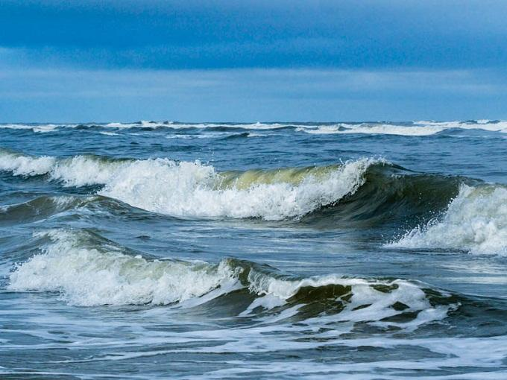

Slide 14
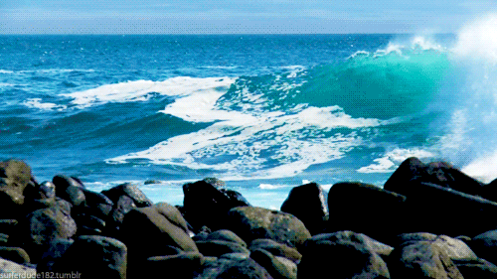

Slide 15
c) Trên mặt biển có những gì?

Slide 16
c) Trên mặt biển có những gì ?
- Trên mặt biển, những chiếc thuyền đang giương buồm ra khơi đánh bắt cá.
- Trên mặt biển, từng đoàn thuyền nối đuôi nhau căng buồm ra khơi đánh bắt cá.
* Những cánh buồm được nắng sớm chiếu vào nhìn xa trông như cánh bướm nhiều màu sắc đang bay lượn giữa trời xanh.

Slide 17
d) Trên bầu trời có những gì?

Slide 18
d) Trên bầu trời có những gì ?
- Trên bầu trời, ông mặt trời đang từ từ nhô lên, những đám mây tím nhạt trôi bồng bềnh, từng đàn hải âu bay về phía chân trời.
- Phía xa, ông mặt trời đỏ chót đang từ từ nhô lên, đàn hải âu chao lượn đôi cánh như vui đùa với sóng biển, những đám mây trắng muốt nhởn nhơ trôi trên bầu trời.

Slide 19
e) Em cảm thấy cảnh biển buổi sáng như thế nào?
Cảnh biển thật là tuyệt. Em rất yêu thích biển.
Ôi, biển đẹp thật! Em yêu biển lắm.

Slide 20
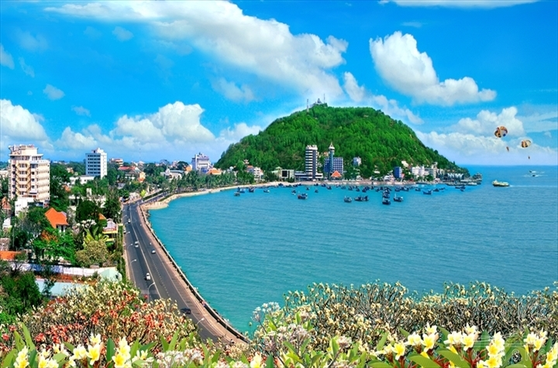
Bãi Trước – Vũng Tàu

Slide 21
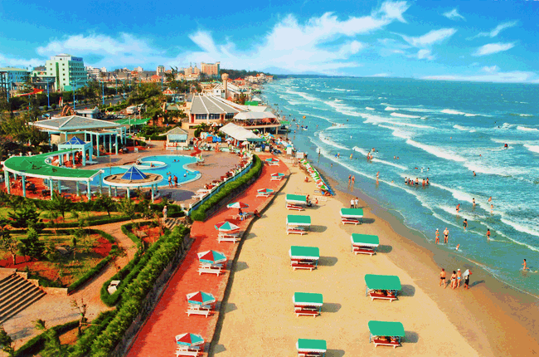
Bãi Thùy Vân – Vũng Tàu

Slide 22
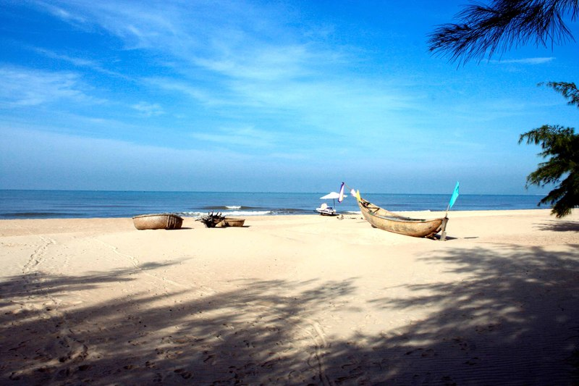
Hồ Cốc – Vũng Tàu

Slide 23
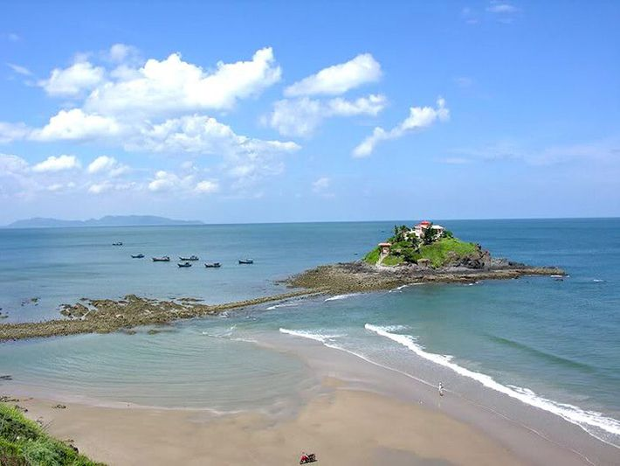
Bãi Vọng Nguyệt – Vũng Tàu

Slide 24
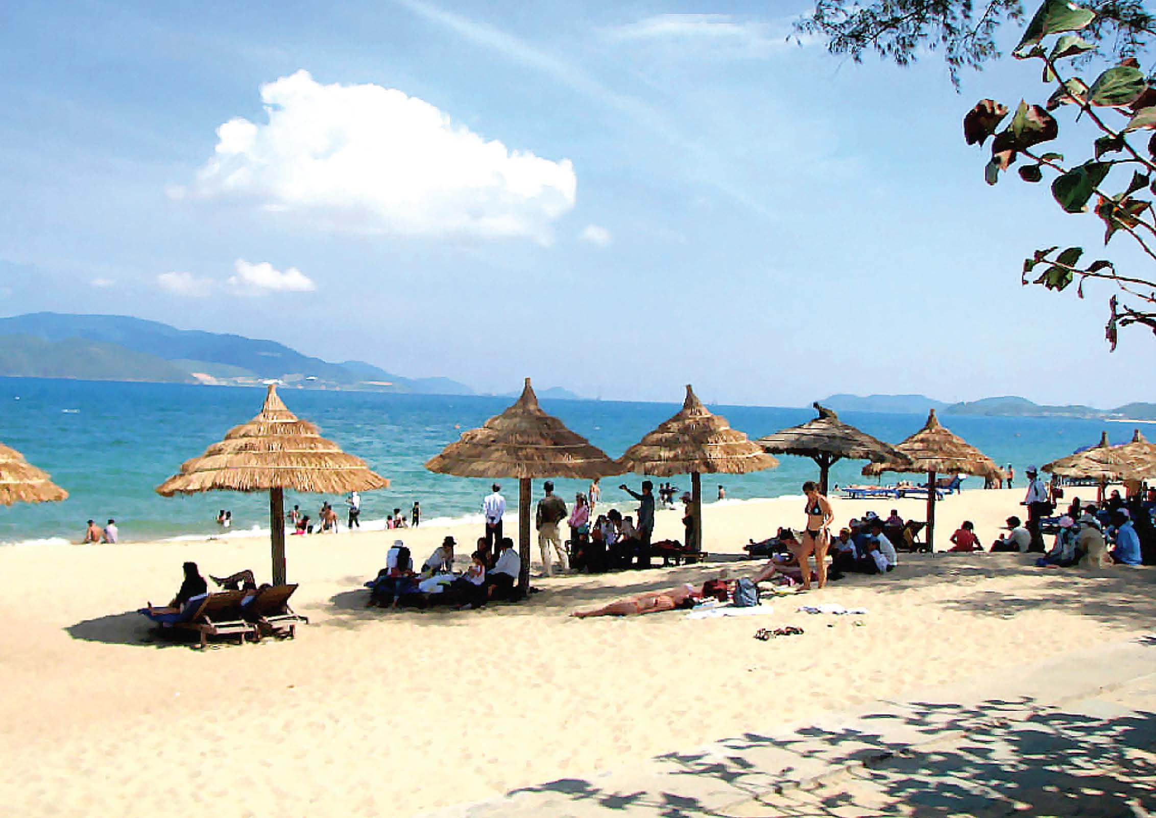
Biển Phú Quốc

Slide 25
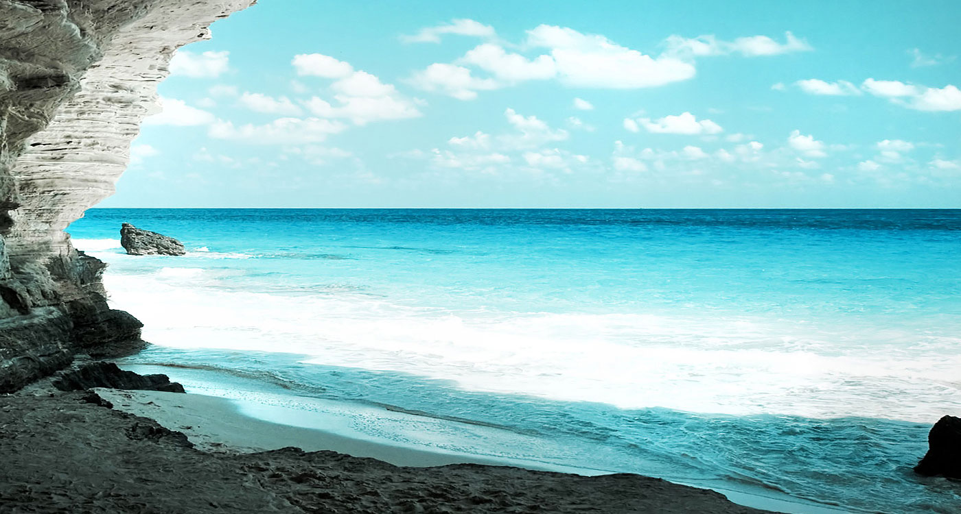
Biển Phú Quốc

Slide 26
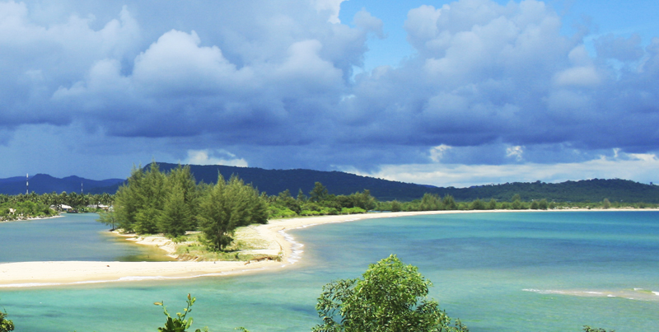
Biển Phú Quốc

Slide 27
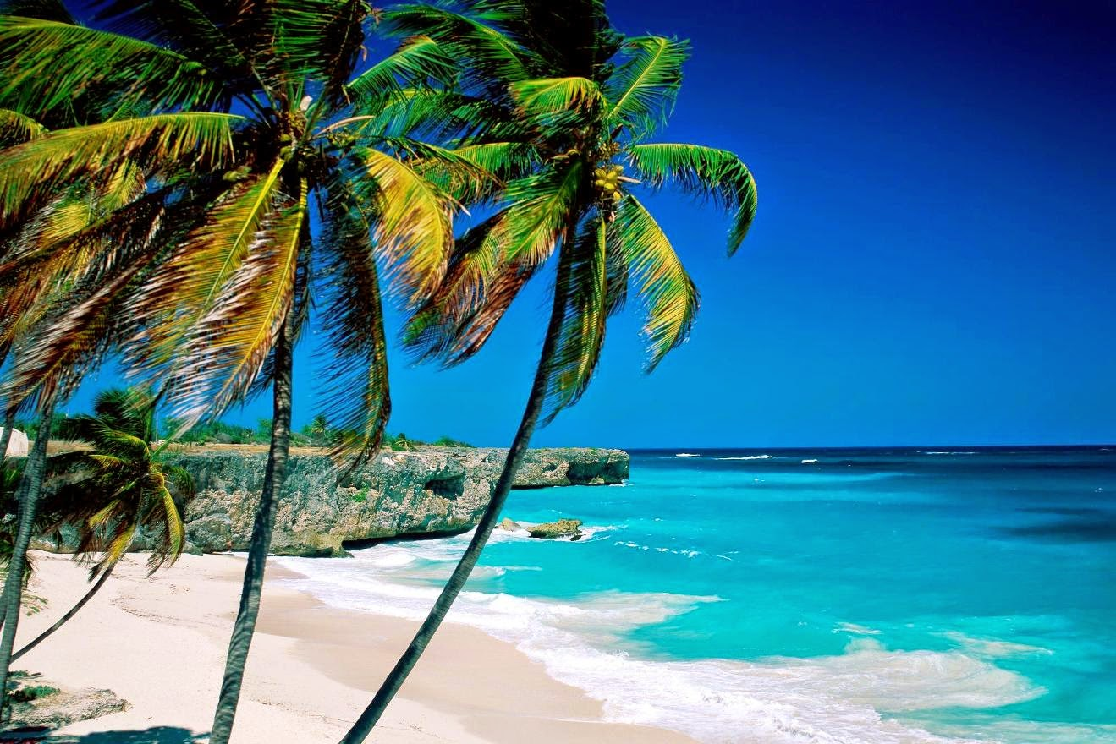
Biển Nha Trang

Slide 28
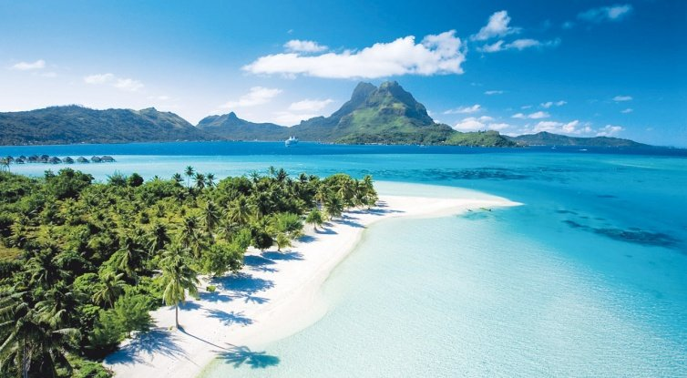
Biển Nha Trang

Slide 29
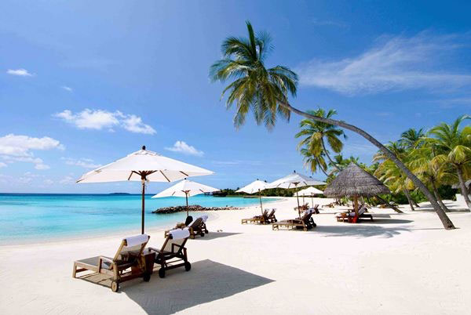
Biển Nha Trang

Slide 30
Tập làm văn
Đáp lời đồng ý. Quan sát tranh, trả lời câu hỏi
Chúng ta cần phải làm gì để bảo vệ cảnh đẹp của biển?

Slide 31
Dặn dò :
Về nhà tập đáp lời đồng ý. Quan sát tranh, trả lời câu hỏi
Tiết sau: tiếp tục học đáp lời đồng ý. Tả ngắn về biển.

Slide 32
TIẾT HỌC ĐÃ KẾT THÚC
XIN CHÂN THÀNH CẢM ƠN QUÝ THẦY CÔ VÀ CÁC EM HỌC SINH.

